Slide 1
Licentievoorwaarden: right to copy
Je bent vrij om:
het werk te delen — te kopiëren, te verspreiden en door te geven via elk medium of bestandsformaat
het werk te bewerken — te remixen, te veranderen en afgeleide werken te maken voor alle doeleinden, inclusief commerciële doeleinden.
Onder de volgende voorwaarden:
Naamsvermelding — De gebruiker dient de maker van het werk te vermelden, een link naar de licentie te plaatsen en aan te geven of het werk veranderd is. Je mag dat op redelijke wijze doen, maar niet zodanig dat de indruk gewekt wordt dat de licentiegever instemt met je werk of je gebruik van het werk.
GelijkDelen — Als je het werk hebt geremixt, veranderd, of op het werk hebt voortgebouwd, moet je het veranderde materiaal verspreiden onder dezelfde licentie als het originele werk.
Adviesloket Bodem en Natuur

Slide 2
De bodem is de complexe basis van alles…

Slide 3
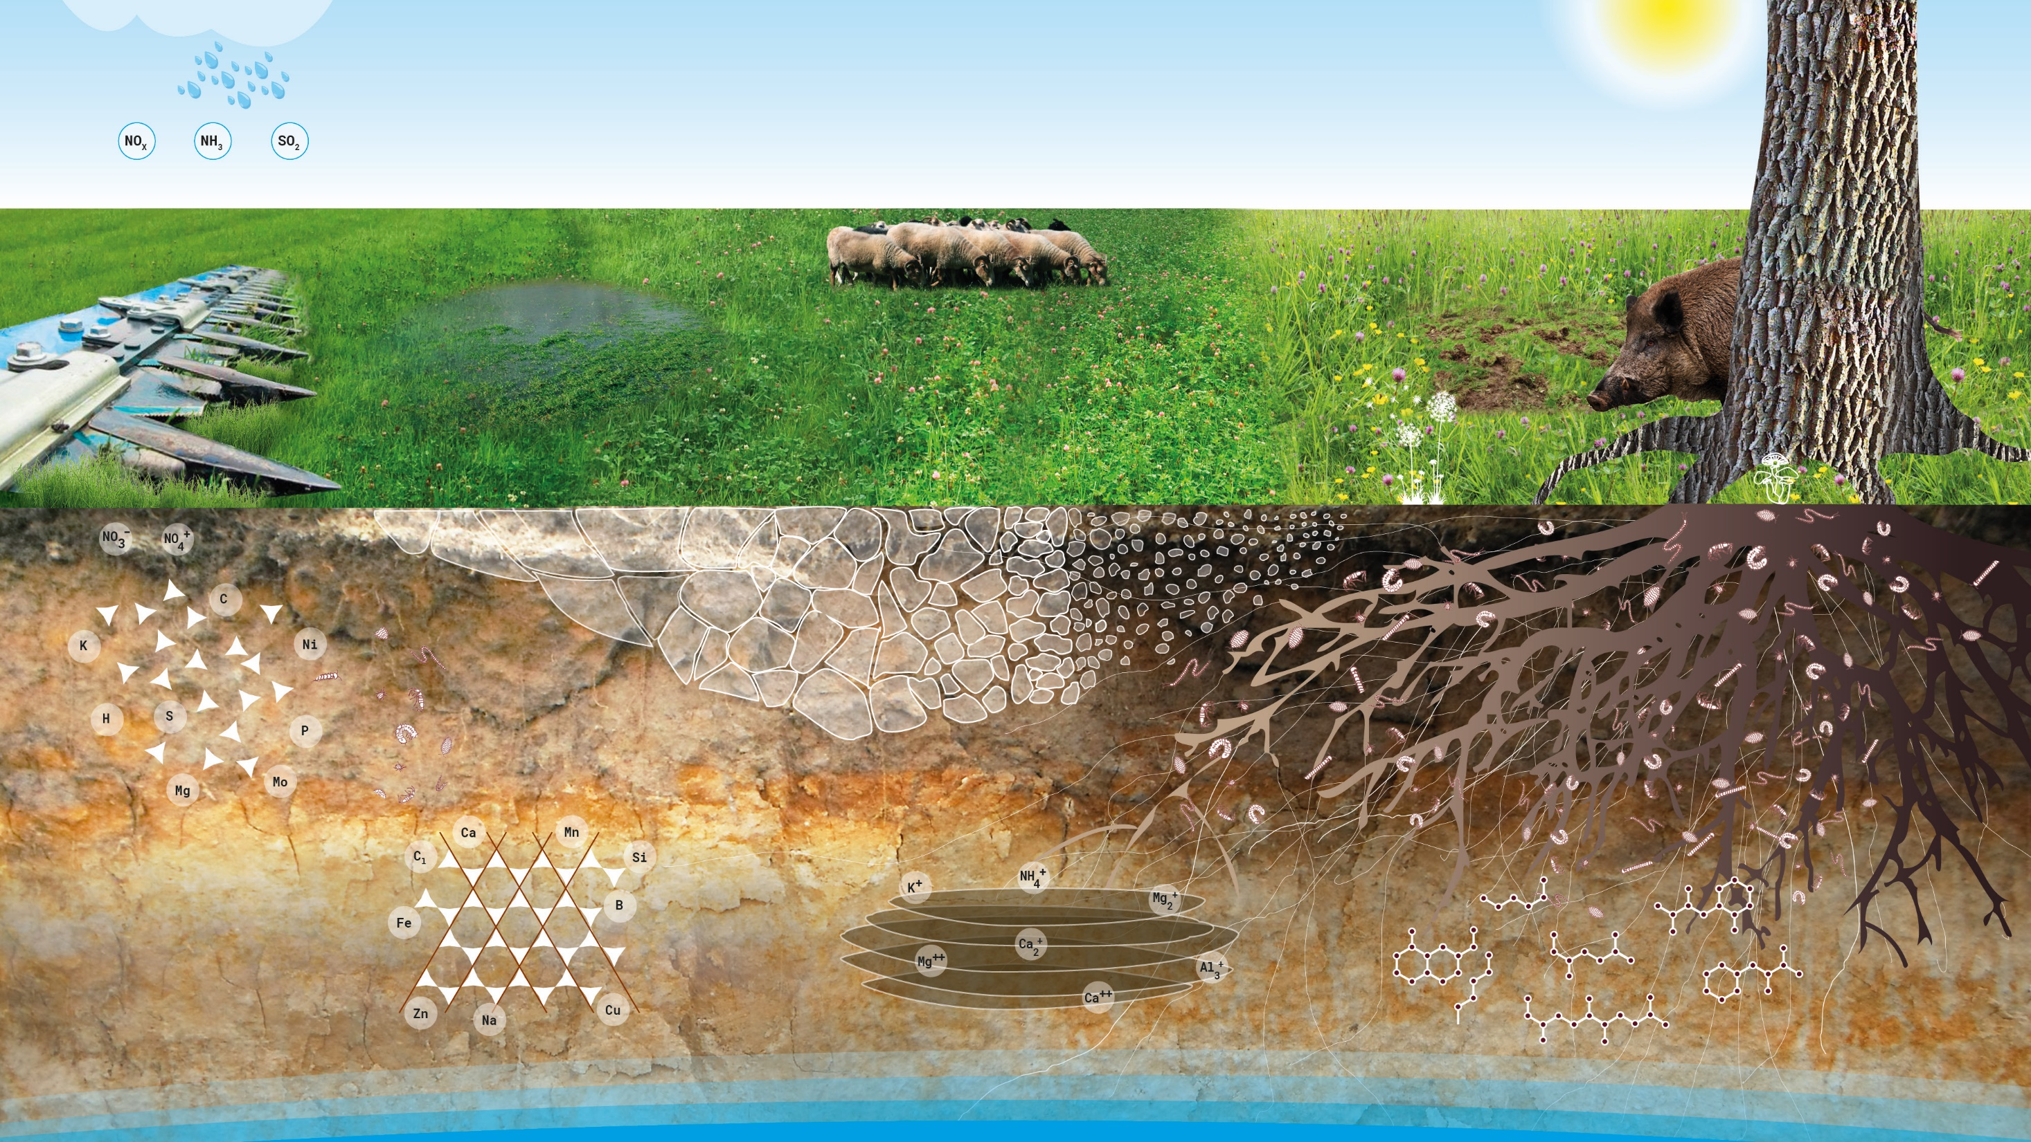
Systemische kijk: alles beïnvloedt elkaar

Slide 4
Deposities

Slide 5
Beheer

Slide 6
Begrazing

Slide 7
Fauna

Slide 8
Huidige vegetatie

Slide 9
Weersomstandigheden

Slide 10
Zaad(zetting)

Slide 11
Bodemstructuur

Slide 12
(Stagnerend) water

Slide 13
Bodemchemie

Slide 14
Basisgesteente

Slide 15
Kationenuitwisselingscomplex (CEC)

Slide 16
Grondwater

Slide 17
Bodemleven

Slide 18
Organische stof

Slide 19
Eiwitten

Slide 20
Beworteling

Slide 22
Licentievoorwaarden: right to copy
Je bent vrij om:
het werk te delen — te kopiëren, te verspreiden en door te geven via elk medium of bestandsformaat
het werk te bewerken — te remixen, te veranderen en afgeleide werken te maken voor alle doeleinden, inclusief commerciële doeleinden.
Onder de volgende voorwaarden:
Naamsvermelding — De gebruiker dient de maker van het werk te vermelden, een link naar de licentie te plaatsen en aan te geven of het werk veranderd is. Je mag dat op redelijke wijze doen, maar niet zodanig dat de indruk gewekt wordt dat de licentiegever instemt met je werk of je gebruik van het werk.
GelijkDelen — Als je het werk hebt geremixt, veranderd, of op het werk hebt voortgebouwd, moet je het veranderde materiaal verspreiden onder dezelfde licentie als het originele werk.
Adviesloket Bodem en Natuur

